Slide 1

Java语言与系统设计
安莹
anying@csu.edu.cn

Slide 2


点击添加文本
点击添加文本
第三讲 面向对象编程（一）
点击添加文本
点击添加文本

Slide 3
本讲目标
面向对象方法的基本特征
认识类和对象
认识成员函数
认识成员变量
点击添加文本
点击添加文本
点击添加文本
点击添加文本

Slide 4
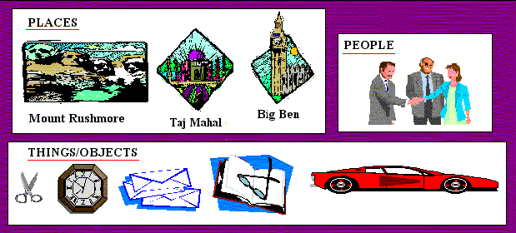






3.1面向对象方法的基本特征
一、面向对象思想的由来
万物皆对象
点击添加文本
世界是由什么组成的？
名胜
点击添加文本
动物 ，植物……
人
点击添加文本
物品
点击添加文本
分类是人们认识世界的一个很自然的过程，在日常生活中会不自觉地进行分类

Slide 5
3.1面向对象方法的基本特征
一、面向对象思想的由来
利用面向对象思想解决问题
点击添加文本
现实问题空间
面向对象解空间
点击添加文本
物质
对象（客观存在）
意识
类（抽象概念）
点击添加文本
OO —— Object - Oriented
点击添加文本

Slide 6
3.1面向对象方法的基本特征
一、面向对象思想的由来
类和对象的概念
点击添加文本
类（class）
一种抽象的概念集合，是最基础的组织单位，作为对象的模板、合约或蓝图来描述一类对象的行为和属性。
对象（object）
对象是类的一个实例（个性化表示），代表类中的一个独立个体，拥有独特的属性或行为，并以此来相互区分。
点击添加文本
点击添加文本
点击添加文本

Slide 7
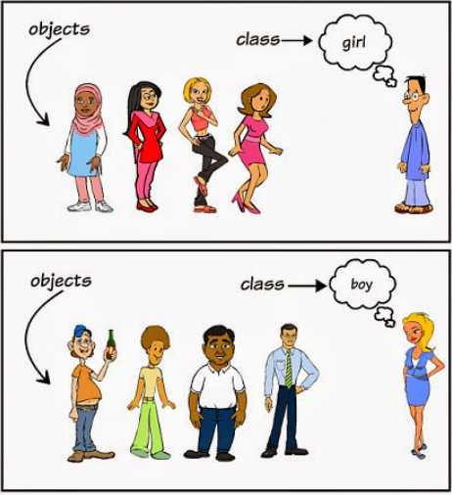
3.1面向对象方法的基本特征
一、面向对象思想的由来
类和对象的概念
点击添加文本
点击添加文本
点击添加文本
点击添加文本

Slide 8
3.1面向对象方法的基本特征
一、面向对象思想的由来
面向过程(POP) 与面向对象(OOP)
点击添加文本
面向过程，强调的是功能行为，以函数为最小单位，考虑怎么做。
- 程序=算法＋数据结构
- 算法和数据结构两者是互相独立、分开设计，以算法为主体
- 一个算法可以使用任何一组数据，而一组数据又能被多个算法所使用
面向对象，将功能封装进对象，强调具备了功能的对象，以类/对象为最小单位，考虑谁来做。
- 对象 = 算法 ＋ 数据结构
- 程序 = (对象+对象+对象+…) + 消息
- 一组操作对应一组数据结构
点击添加文本
点击添加文本
点击添加文本

Slide 9
3.1面向对象方法的基本特征
一、面向对象思想的由来
面向对象编程思想
点击添加文本
程序员从面向过程的执行者变成了面向对象的指挥者。其职责是：设计和封装所需的各种类和对象，然后调度相关的对象完成任务。
- 根据问题需要，选择问题所针对现实世界中的实体。
- 从实体中寻找解决问题相关的属性和功能，这些属性和功能就形成了概念世界中的类。
- 把抽象的实体用计算机语言进行描述，形成计算机世界中类的定义。即借助某种程序语言，把类构造成计算机能够识别和处理的数据结构。
- 将类实例化成计算机世界中的对象。
- 考虑怎样向有关对象发送消息（指令），以完成所需的任务。
点击添加文本
点击添加文本
点击添加文本

Slide 10
3.1面向对象方法的基本特征
二、面向对象的特征
点击添加文本
抽象
封装
继承
多态
忽略问题中与当前目标无关的方面，而只关注与目标有关的方面。
例：钟表
数据（属性）
int hour; int minute; int second;
方法（行为/动作）
setTime(); showTime();
点击添加文本
点击添加文本
点击添加文本

Slide 11
3.1面向对象方法的基本特征
二、面向对象的特征
点击添加文本
抽象
封装
继承
多态
一种信息隐蔽技术
利用抽象数据类型将数据和基于数据的操作封装在一起；
用户只能看到对象的封装界面，对象的内部细节对用户是隐蔽的；
目的在于将对象的设计者与使用者分开，使用者不必知道行为实现的细节。
点击添加文本
点击添加文本
点击添加文本

Slide 12
3.1面向对象方法的基本特征
二、面向对象的特征
点击添加文本
抽象
封装
继承
多态
一种基于已有类（超类/父类/基类）产生新类（子类/派生类）的机制
点击添加文本
父类和子类之间共享数据和方法的方式
继承具有传递性
子类可修改继承的方法或新增方法
可分为单继承和多继承
点击添加文本
点击添加文本
Notes:
单继承：一个子类只有单一的直接父类；（JAVA仅支持单继承）
多继承：一个子类可有一个以上的直接父类。

Slide 13
3.1面向对象方法的基本特征
二、面向对象的特征
点击添加文本
抽象
封装
继承
多态
不同对象收到同一个消息可产生不同的响应的现象。
点击添加文本
必要条件：
继承：必须存在继承关系的子类和父类
重写：子类中重新定义父类的某些方法
向上转型：将子类的引用赋给父类对象
点击添加文本
点击添加文本
Notes:
继承：必须存在有继承关系的子类和父类
重写：子类对父类中某些方法进行重新定义，在调用这些方法时就会调用子类的方法
向上转型：在多态中需要将子类的引用赋给父类对象，只有这样该引用才既能可以调用父类的方法，又能调用子类的方法

Slide 14

3.2 认识类和对象
一、类的定义
所有Java程序都以类class为组织单元
关键字class定义自定义的数据类型
点击添加文本
public class 类名 {
//定义属性部分
属性1的类型 属性1;
属性2的类型 属性2;
…
属性n的类型 属性n;
//定义方法部分
方法1;
方法2;
…
方法m;
}
点击添加文本
点击添加文本
点击添加文本

Slide 15
3.2 认识类和对象
一、类的定义
定义一个类的步骤
1、定义类名
2、编写类的属性
3、编写类的方法
点击添加文本
点击添加文本
点击添加文本
点击添加文本

Slide 16


3.2 认识类和对象
一、类的定义
在同一所大学不同学院，会感受到相同的环境和教学氛围，用类的思想输出学院信息
点击添加文本
点击添加文本
School类
属性： 学校全称 教室数目 机房数目
方法： 展示学院信息
点击添加文本
点击添加文本

Slide 17

3.2 认识类和对象
一、类的定义
点击添加文本
成员变量
public class School {
String schoolName; //学校名称
int classNumber; //教室数目
int labNumber; //机房数目
//定义中心的方法
public void showCollege() {
System.out.println(schoolName + "培训学员\n" + "配备："
+ classNumber + “教室” + labNumber + “机房");
}
}
点击添加文本
方法
点击添加文本
点击添加文本
定义类的showCollege()方法，用于输出类相关的信息

Slide 18
3.2 认识类和对象
一、类的定义
点击添加文本
定义一个矩形类
class Rectangle {
double length;
double width;
void setLength(double len){length=len;}
void setWidth(double wid){width=wid;}
double getLength(){return length;}
double getWidth(){return width;}
void printData() {
System.out.println("length="+length);
System.out.println("width="+width);
}
}
点击添加文本
点击添加文本
点击添加文本

Slide 19
3.2 认识类和对象
二、创建和使用对象
new运算符为一元运算符，操作数是调用该类的构造函数，在内存中生成一个存储对象并进行初始化，以返回该存储对象的首地址作为运算结果。
使用对象的步骤：
创建对象
- 类名 对象名 = new 类名();
引用对象成员：使用“.”进行以下操作
- 引用类的属性：对象名.属性
- 引用类的方法：对象名.方法名()
点击添加文本
点击添加文本
School center = new School();
点击添加文本
点击添加文本
center. schoolName = "A大学"; //给schoolName属性赋值
center.showCollege(); //调用showCollege()方法

Slide 20
3.2 认识类和对象
二、创建和使用对象
点击添加文本
Rectangle类对象的创建和使用
public class RectangleTest{
public static void main(String[] args) {
Rectangle x1=new Rectangle();
Rectangle x2=new Rectangle();
x2.setLength(10);
x2.setWidth(5);
System.out.println("length="+x2.getLength());
System.out.println("width="+x2.getWidth());
x2.printData();
}
}
点击添加文本
点击添加文本
点击添加文本

Slide 21
3.2 认识类和对象
类名
Rectangle
length
width
setlength()
setwidth()
getlength()
getwidth()
printData()
属性
点击添加文本
方法
点击添加文本
x1
0
0
setlength()
setwidth()
getlength()
getwidth()
printData()
x2
10
5
setlength()
setwidth()
getlength()
getwidth()
printData()
点击添加文本
new Rectangle()
new Rectangle()
点击添加文本

Slide 22
3.2 认识类和对象
二、创建和使用对象
点击添加文本
创建“A大学”对象
public class InitialSchool {
public static void main(String[] args) {
School center = new School();
System.out.println("***初始化成员变量前***");
center. showCollege();
center.schoolName = "A大学";
center.classNumber = 10;
center.labNumber = 10;
System.out.println("\n***初始化成员变量后***");
center.showCollege();
}
}
点击添加文本
说一说看到什么效果？
点击添加文本
说一说又看到什么效果？
点击添加文本

Slide 23
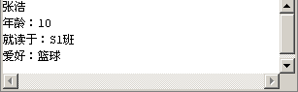
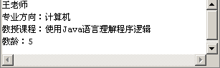

3.2 认识类和对象
二、创建和使用对象
编写学生类，输出学生相关信息；
编写教员类，输出教员相关信息。
点击添加文本
点击添加文本
点击添加文本
学生类
姓名 年龄 班级 爱好
显示学员个人信息
教员类
姓名 专业方向 教授课程 教龄
显示教员个人信息
点击添加文本

Slide 24
3.2 认识类和对象
二、创建和使用对象
点击添加文本
public class Student {
String name; //姓名
int age; //年龄
String classNo; //班级
String hobby; //爱好
//输出信息方法
public void show(){
System.out.println(name + "\n年龄：" + age +
"\n就读于：" + classNo + "\n爱好：" + hobby);
}
}
成员变量
点击添加文本
成员方法
点击添加文本
点击添加文本

Slide 25
3.2 认识类和对象
二、创建和使用对象
点击添加文本
创建对象
public class InitialStudent {
public static void main(String args[]){
Student student = new Student();
student.name = "张浩";
student.age = 10;
student.classNo = "S1班";
student.hobby = "篮球";
student.show();
}
}
点击添加文本
给每个属性赋值
调用方法
点击添加文本
点击添加文本

Slide 26
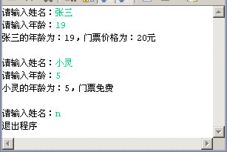
3.2 认识类和对象
二、创建和使用对象
编写游人类，输出一个景区根据游人的年龄收取不同价格的门票。请编写游人类，根据年龄段决定能够购买的门票价格并输出。
点击添加文本
点击添加文本
游人类
姓名 年龄
显示姓名及门票价格
点击添加文本
点击添加文本

Slide 27
3.2 认识类和对象
二、创建和使用对象
点击添加文本
成员变量
public class Visitor {
String name; //姓名
int age; //年龄
//显示信息方法
public void show(){
Scanner input = new Scanner(System.in);
while(!"n".equals(name)){
if(age>=18 && age<=60){ //判断年龄
System.out.println(name+“年龄为"+age+“,价格为20元" );
} else{
System.out.println(name + "的年龄为："+age+"，免费");
}
……
}
}
成员方法
import java.util.Scanner;
public class InitialVistor {
public static void main(String[] args) {
Scanner input = new Scanner(System.in);
Visitor v = new Visitor();
System.out.print("请输入姓名：");
v.name = input.next();
System.out.print("请输入年龄：");
v.age = input.nextInt();
v.show();
}
}
点击添加文本
创建对象
点击添加文本
给每个属性赋值
点击添加文本
调用方法

Slide 28
3.2 认识类和对象
二、创建和使用对象
对象的内存存储实现
点击添加文本
堆（heap）
Person p1= new Person();
p1.name = "Tom";
p1.isMale = true;
Person p2 = new Person();
sysout(p2.name);//null
Person p3 = p1;
p3.age = 10;
点击添加文本
0x12cd
name:null
age:0
ismale:false
点击添加文本
栈（stack）
0x23ab
name:null
age:0
ismale:false
Tom
p3:0x23ab
p2:0x12cd
p1:0x23ab
点击添加文本
10
true

Slide 29
3.2 认识类和对象
三、成员函数
成员函数：即类方法，用于定义类的某种行为或功能。
点击添加文本
方法的名称
点击添加文本
返回值类型
方法的定义
方法的主体
点击添加文本
步骤一：定义方法名以及返回值
无参成员函数的定义
public 返回值类型 方法名() {
//这里编写方法的主体
}
点击添加文本
步骤二：编写方法体

Slide 30
3.2 认识类和对象
三、成员函数
函数的返回值
无返回值
函数没有返回值，返回类型为void
有返回值
函数具有返回值，函数中必须使用关键字return返回该值，返回类型为该返回值的类型
点击添加文本
点击添加文本
点击添加文本
点击添加文本

Slide 31

3.2 认识类和对象
三、成员函数
函数的返回值
点击添加文本
public class Student{
String name = "张三";
public void getName(){
return name;
}
……
}
点击添加文本
点击添加文本
编译错误
返回类型要匹配
点击添加文本

Slide 32
3.2 认识类和对象
三、成员函数
函数的调用
函数是个“黑匣子”，完成某个特定的应用程序功能，并返回结果
函数调用：执行函数中包含的语句
点击添加文本
点击添加文本
点击添加文本
对象名 . 方法名( ) ;
点击添加文本

Slide 33
3.2 认识类和对象
小明过生日，爸爸送他一个电动狮子玩具，编程测试这个狮子能否正常工作 。
点击添加文本
public class AutoLion {
String color = "黄色"; //颜色
/*跑*/
public void run(){
System.out.println("正在以0.1米/秒的速度向前奔跑。");
}
/*叫*/
public String bark(){
String sound = "大声吼叫" ;
return sound;
}
/*获得颜色*/
public String getColor(){
return color;
}
/*显示狮子特性*/
public String showLion(){
return "这是一个" + getColor() + "的玩具狮子!";
}
}
public class TestLion {
public static void main(String[ ] args) {
AutoLion lion = new AutoLion();
System.out.println(lion.showLion());
lion.run();
System.out.println(lion.bark());
}
}
点击添加文本
点击添加文本
在main()方法中调用类的方法
点击添加文本
在类的方法中调用
该类另一个方法

Slide 34

3.2 认识类和对象
三、成员函数
函数的调用
方法之间允许相互调用，不需要知道方法的具体实现，提高了效率
点击添加文本
点击添加文本
情 况 | 举 例
Student类的方法a( )直接对Student类的方法b( )进行调用 | public void a( ){ b( ); //调用b( ) }
Student类的方法a( )调用Teacher类的方法b( )，先创建类对象，然后使用“.”调用 | public void a( ){ Teacher t = new Teacher( ); t.b( ); //调用Teacher类的b() }
点击添加文本
点击添加文本

Slide 35
3.2 认识类和对象
三、成员函数
点击添加文本
public class Student{
public double getInfo(){
double weight = 95.5;
double height = 1.69;
return weight, height;
}
}
点击添加文本
点击添加文本
点击添加文本
方法不能返回多个值！

Slide 36
3.2 认识类和对象
三、成员函数
点击添加文本
public class Student{
public String showInfo(){
return "我是一名学生";
}
public double getInfo(){
double weight = 95.5;
double height = 1.69;
return weight;
}
}
public class Student{
public String showInfo(){
return "我是一名学生";
public double getInfo(){
double weight = 95.5;
double height = 1.69;
return weight;
}
}
}
点击添加文本
点击添加文本
点击添加文本
多个方法不能相互嵌套定义！

Slide 37
3.2 认识类和对象
三、成员函数
点击添加文本
public class Student{
int age=20;
if(age<20){
System.out.println("年龄不符合入学要求！");
}
public String showInfo(){
return "我是一名学生";
}
}
点击添加文本
点击添加文本
点击添加文本
不能在方法外部直接写程序逻辑代码！

Slide 38
3.2 认识类和对象
三、成员函数
带参数的成员函数
定义带参数的方法
点击添加文本
该方法允许被访问调用的权限范围
传送给方法的
形参列表
点击添加文本
<访问修饰符> 返回类型 <方法名>(<形式参数列表>){
//方法的主体
}
方法返回值的类型
点击添加文本
public class StudentsBiz {
String[ ] names = new String[30];
public void addName(String name){
//增加学生姓名
}
public void showNames (){
//显示全部学生姓名
}
}
没有返回值
点击添加文本
一个形式参数
Notes:
形参：用来接收调用该方法时传递的参数。只有在被调用的时候才分配内存空间，一旦调用结束，就释放内存空间。因此仅仅在方法内有效。
实参：传递给被调用方法的值，预先创建并赋予确定值。

Slide 39
3.2 认识类和对象
三、成员函数
带参数的成员函数
调用带参数的方法
点击添加文本
实参列表
点击添加文本
对象名.方法名（实参1, 实参2,……，实参n）
先实例化对象，
再使用方法
public static void main(String[] args) {
StudentsBiz st = new StudentsBiz();
Scanner input = new Scanner(System.in);
for(int i=0;i<5;i++){
System.out.print("请输入学生姓名：");
String newName = input.next();
st.addName(newName);
}
st.showNames();
}
点击添加文本
点击添加文本
实参的类型、数量、顺序
都要与形参一一对应

Slide 40
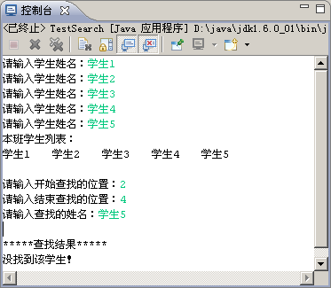
3.2 认识类和对象
三、成员函数
点击添加文本
指定查找区间，查找学生姓名并显示是否修改成功 。
点击添加文本
点击添加文本
点击添加文本
设计方法，通过传递三个参数（开始位置、结束位置，查找的姓名）来实现。

Slide 41
3.2 认识类和对象
三、成员函数
返回值类型
带有三个形参
点击添加文本
public boolean searchName (int start,int end,String name){
boolean find = false; // 是否找到标识
// 指定区间数组中，查找姓名
for(int i=start-1;i<end;i++){
if(names[i].equals(name)){
find=true;
break;
}
}
return find;
}
点击添加文本
点击添加文本
传递三个实参
if(st.searchName(s,e,name)){
System.out.println("找到了！");
}else{
System.out.println("没找到该学生！");
}
点击添加文本
返回结果：boolean类型

Slide 42
3.2 认识类和对象
三、成员函数
点击添加文本
//方法定义
public void addName(String name){
//方法体
}
//方法调用
对象名.addName(String "张三")；
点击添加文本
点击添加文本
对象名.addName("张三")；
点击添加文本
调用方法时不能指定实参类型！

Slide 43
3.2 认识类和对象
三、成员函数
点击添加文本
//方法定义
public boolean searchName(int start ,int end ,String name){
//方法体
}
//方法调用
String s="开始";
int e=3;
String name="张三";
boolean flag=对象名. searchName(s ,e ,name);
点击添加文本
点击添加文本
形参和实参数据类型不一致！
点击添加文本

Slide 44
3.2 认识类和对象
三、成员函数
点击添加文本
//方法定义
public boolean searchName(int start,int end,String name){
//方法体
}
//方法调用
int s=1;
int e=3;
boolean flag= 对象名.searchName(s, e);
点击添加文本
点击添加文本
形参和实参数量不一致！
点击添加文本

Slide 45
3.2 认识类和对象
三、成员函数
点击添加文本
//方法定义
public boolean searchName(int start,int end,String name){
//方法体
}
//方法调用
int s=1;
int e=3;
String name="张三";
对象名.searchName(s,e,name);
点击添加文本
点击添加文本
调用方法后没有对返回值作任何处理！
点击添加文本

Slide 46
3.2 认识类和对象
四、函数参数的传递
当我们将实际参数传递到函数中去时，根据参数的类别，情况各不相同。
简单数据类型，采用值传递
引用数据类型，采用引用传递
点击添加文本
点击添加文本
点击添加文本
点击添加文本

Slide 47
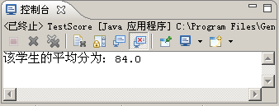
3.2 认识类和对象
四、函数参数的传递
对象类型的参数
点击添加文本
编写学生成绩计算类，计算学生平均分 。
点击添加文本
点击添加文本
定义学生类，添加属性：三门课的成绩
定义学生成绩计算类，添加方法，传递对象参数
定义测试类
点击添加文本

Slide 48
3.2 认识类和对象
四、函数参数的传递
对象类型的参数
点击添加文本
public class Students {
//定义三门课成绩属性
float java = 0;
float database = 0;
float html = 0;
}
public class Score {
//计算平均分，对象作为参数
public float getAvg(Students stu){
float avg=0;
avg=(stu.java +stu.database +stu.html )/3;
return avg;
}
}
public class TestScore {
public static void main(String[] args) {
Students stu=new Students();
Score sc=new Score();
float avg=0;
stu.java=80;
stu.database=95;
stu.html=77;
avg=sc.getAvg(stu);
System.out.println("该生平均分为："+avg);
}
}
点击添加文本
对象类型的参数
点击添加文本
三门课成绩
调用方法，传递参数，返回结果
返回结果
点击添加文本

Slide 49
3.2 认识类和对象
内存分配图
public class TestScore {
public static void main(String[] args) {
Students stu=new Students();
Score sc=new Score();
float avg=0;
stu.java=80;
stu.database=95;
stu.html=77;
avg=sc.getAvg(stu);
System.out.println("该学生的平均分为："+avg);
}
}
public class Score {
//计算平均分，对象作为参数
public float getAvg(Students stu){ float avg=0;
avg=(stu.java +stu.database
+stu.html )/3;
return avg;
}
}
点击添加文本
点击添加文本
省略内存分配
点击添加文本
main:stu
0x2a486c
0.0
0.0
0.0
80
95
77
0
main:avg
84.0
点击添加文本
getAvg:stu
0x2a486c
getAvg:avg
0
84.0

Slide 50
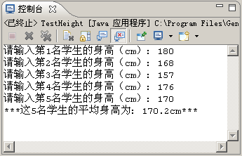
3.2 认识类和对象
四、函数参数的传递
对象数组类型的参数
点击添加文本
计算学生的平均身高 。
点击添加文本
点击添加文本
Students类中定义身高属性
Height类中定义方法，传递学生对象数组，求平均身高
测试类调用Height类的方法
点击添加文本

Slide 51
3.2 认识类和对象
四、函数参数的传递
对象数组类型的参数
点击添加文本
对象数组作为参数
public class Height {
public float getAvgHeight(Students[ ] stu){
float avgHeight=0;
float all=0;//所有学生的总身高
int count=0;//学生计数
for(int i=0; i<stu.length; i++){
if(stu[i].height != 0){
all=all+stu[i].height;
count++;
}
}
avgHeight=all/count;
return avgHeight;
}
}
点击添加文本
点击添加文本
public class TestHeight{
public static void main(String[ ] args) {
Students[ ] stu = new Students[5];
Height h=new Height();
…
float avgheight=h.getAvgHeight(stu);
System.out.println("平均身高:"+avgheight+"cm");
}
调用方法，传递对象数组
点击添加文本

Slide 52
3.2 认识类和对象
五、成员变量与局部变量
变量声明的位置决定变量作用域
变量作用域确定可在程序中按变量名访问该变量的区域
点击添加文本
点击添加文本
…
for(int i = 0, a = 0; i < 4; i++){
a++;
}
System.out.println ( a );
…
点击添加文本
代码错误
点击添加文本
a的作用域仅在for循环中

Slide 53
3.2 认识类和对象
五、成员变量与局部变量
点击添加文本
谁能使用这些变量？
public class AutoLion{
变量1类型 变量1；
变量2类型 变量2；
变量3类型 变量3；
成员变量
AutoLion类的方法
其他类的方法
点击添加文本
public 返回类型 方法1(){
变量4类型 变量4;
}
public 返回类型 方法2(){
变量5类型 变量5；
}
点击添加文本
方法1
局部变量
方法2
点击添加文本
}

Slide 54
3.2 认识类和对象
五、成员变量与局部变量
二者的区别
作用域不同
- 局部变量的作用域仅限于定义它的方法
- 成员变量的作用域在整个类内部都是可见的
初始值不同
- Java会给成员变量一个初始值
- Java不会给局部变量赋予初始值
在同一个方法中，不允许有同名局部变量；在不同的方法中，可以有同名局部变量
两类变量同名时，局部变量具有更高的优先级
点击添加文本
点击添加文本
点击添加文本
点击添加文本

Slide 55
3.2 认识类和对象
五、成员变量与局部变量
点击添加文本
public class Test {
int score1 = 88;
int score2 = 98;
public void calcAvg(){
int avg = (score1 + score2)/2;
}
public void showAvg(){
System.out.println("平均分是： " + avg);
}
}
点击添加文本
点击添加文本
局部变量avg的作用域仅限于calcAvg()方法
点击添加文本

Slide 56
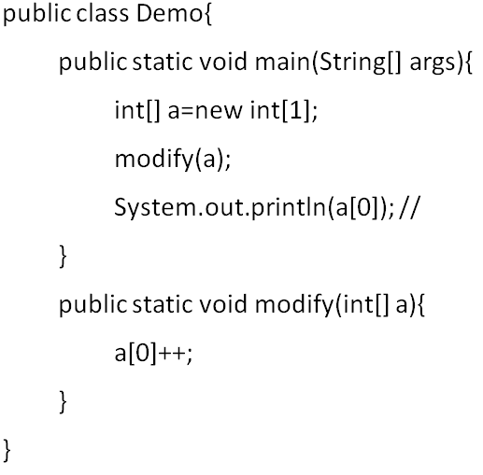
3.2 认识类和对象
输出结果如何？
六、练习题
点击添加文本
点击添加文本
1
点击添加文本
点击添加文本

Slide 57
3.2 认识类和对象
输出结果如何？
六、练习题
点击添加文本
public class StringTest{
public static void main(String[] args){
String s1="hello";
StringTest test=new StringTest();
test.change(s1);
System.out.println(s1);
}
public void change(String s){
s="hi";
}
}
点击添加文本
hello
点击添加文本
字符串常量池不存在堆栈中。由于字符串由字符数组组成，形式参数s会在字符串常量池中生成一个字符型数组，存“hi”。
点击添加文本

Slide 58
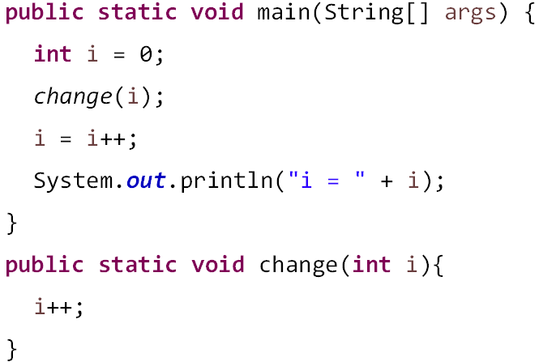
3.2 认识类和对象
输出结果如何？
六、练习题
点击添加文本
点击添加文本
点击添加文本
i = 0
点击添加文本
jvm在处理i = i++时，会建立一个临时变量来接收i++的的值，然后返回这个临时变量的值，返回的值再被等号左边的变量接收。

Slide 59
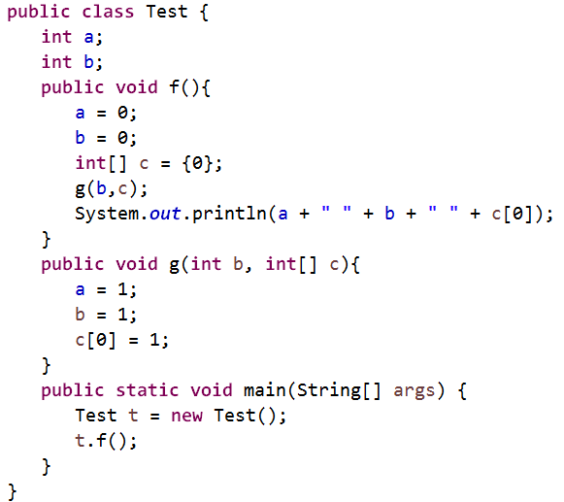
3.2 认识类和对象
输出结果如何？
六、练习题
点击添加文本
点击添加文本
1 0 1
点击添加文本
点击添加文本

Slide 60
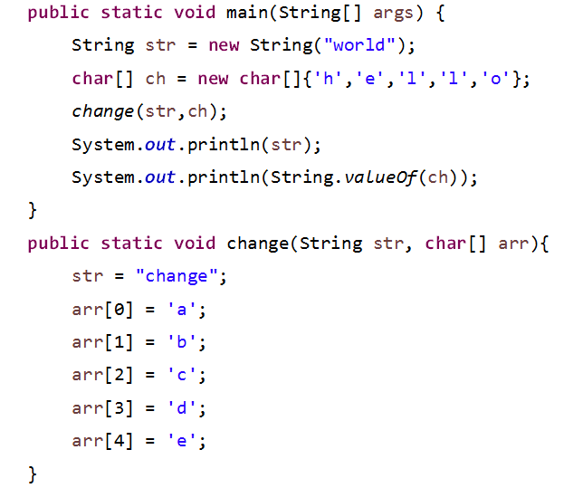
3.2 认识类和对象
输出结果如何？
六、练习题
点击添加文本
点击添加文本
world
abcde
点击添加文本
点击添加文本

Slide 61
谢 谢 ！

